Slide 1
南城街道城市更新单一主体
挂牌招商公开招引前期服务商操作指引（修订）

Slide 2
一、前期工作内容
二、前期工作的开展方式
三、前期服务费用的结算
四、前期服务商准入要求
五、公开选取前期服务商的工作流程
六、公开招引第三方服务机构的工作流程
七、特别说明
八、操作分析

Slide 3
一、前期工作内容
是指围绕城市更新项目开展的编报更新单元划定方案、核查和确认不动产权益、征询不动产权益人意愿、拟定拆迁补偿方案、确定政府（集体）综合收益、编报挂牌招商方案等工作，以达到城市更新项目挂牌招商条件的行为。
二、前期工作的开展方式
（一）南城街道办事处自行实施，由街道办事处指定部门或单位牵头落实前期工作；
（二）南城街道办事处委托街道下属企业实施，受委托企业可自行实施或参照政府采购程序与相关专业机构或综合性开发企业合作开展前期工作；
（三）南城街道办事处通过政府采购服务方式委托相关专业机构或综合性开发企业作为服务商开展前期工作；
（四）拆除重建范围主要为集体土地的更新单元，南城街道办事处确定更新单元范围后，可授权土地所属的集体经济组织通过民主决策程序公开招引服务商开展前期工作。单元内涉及的国有建设用地由其不动产权利人委托原属地集体经济组织一并公开招引前期服务商。

Slide 4
三、前期服务费用的结算
（一）通过政府采购或招标方式委托的前期服务商，政府采购或招标的前期服务商费用由南城街道办事处承担。
（二）通过集体经济组织以民主决策程序公开招引前期服务商，前期服务商费用由集体经济组织支付，集体经济组织支付前期服务商费用需经民主决策后上报街道进行重大事项审查。
前期服务工作产生的费用由前期服务商垫付，并列入前期服务费用中，集体经济组织委托第三方机构核查前期服务费用（相关委托费用由前期服务商垫付并作为前期服务费列支）。
集体经济组织支付前期服务费用流程：在单一主体招标后由集体经济组织收到相关款项后一次性无息支付前期服务商的前期服务费用；若成功推向单一主体挂牌招商但收购主体在限期内未能完成收购而终止挂牌的或单元搁置的，由街道办事处按程序申请扣除不高于保证金的10%用于支付前期服务费用（若不足以支付的，超出部分应由前期服务商自行承担），具体扣除比例视具体情况在单一主体招商挂牌方案、公告文件和交易须知中明确约定；若服务期限届满后仍无法成功推向单一主体挂牌招商，则所产生的前期服务费用由前期服务商自行承担。

Slide 5
（三）更新单元拆除范围内涉及的国有建设用地（宅基地除外），前期工作相关费用由该不动产权利人按土地面积或其他可单独核算的基数占比分摊。［该款项适用本条第（二）款的付款流程］
四、前期服务商准入要求
更新项目采用公开招引前期服务商，应当具备下列准入条件：
（一）250亩及以下的更新单元：
1、报名单位注册成立时间不少于1年，注册资本不少于1000万元人民币，经营范围需包含房地产开发；（营业执照）
2、报名单位是广东省或东莞市的城市更新协会会员;（协会的证明）
3、报名单位有依法缴纳税收和社会保障资金的良好记录；（企业自我证明以及相关证明材料）
4、报名单位存在下列情况，不得参与报名：①报名企业被纳入人民法院列入“失信被执行人”；②报名企业的股东被人民法院列入“失信被执行人”。 （企业自我证明以及相关证明材料）

Slide 6
（二）250亩（不含250亩）至500亩（不含500亩）的更新单元：
1、报名单位注册成立时间不少于3年，注册资本不少于3000万元人民币，经营范围需包含房地产开发；
2、报名单位是广东省或东莞市的城市更新协会会员;
3、报名单位有依法缴纳税收和社会保障资金的良好记录；
4、报名单位存在下列情况，不得参与报名：①报名企业被人民法院列入“失信被执行人”；②报名企业的股东被人民法院列入“失信被执行人”。
（三）500亩及以上的更新单元由市人民政府批准具体招引条件。

Slide 7
除满足上述条件外，采购人可以根据采购项目的特殊要求，可考虑以下能力评价条件（原则上不超过3个条件，具体条件以街道办事处审批为准）：
（一）报名单位有成功的房地产开发项目，开发土地面积累计不少于5万平方米，土地面积以不动产权证书为准（或开发建筑面积累计不少于10万平方米，建筑面积以竣工验收备案书为准）；
（二）报名单位在东莞市辖区内取得前期服务商资质的城市更新项目不少于1个，且服务时间1年以上（前期服务商资质的认定以签订前期服务协议为准）；
（三）报名单位提供项目概念性规划方案；
（四）报名单位提供项目前期工作推进计划书；
（五）报名单位具有一定规模的城市更新团队，团队规模不少于15人，且团队成员工作年限在1年以上；
（六）报名单位在东莞市辖区内取得产业类项目开发经验；
（七）报名单位具备与集体经济组织合作开发项目的经验，单个项目用地面积不少于10万平方米。

Slide 8
五、公开选取前期服务商的工作流程
（一）通过政府采购方式委托相关专业机构或综合性开发企业作为服务商开展前期工作，具体操作流程与方式按照政府采购相关规定实施。
（二）委托下属企业实施，受托企业可自行实施或参照政府采购方式公开选定相关专业机构或综合性开发企业合作开展前期工作。受托企业选择参照政府采购方式明确合作方共同推进前期工作的，参照政府采购相关规定推进实施。
（三）集体经济组织选择自行开展公开招引前期服务商的，参照以下流程推进：
1、集体经济组织申请前期服务由街道办事处审批，具体审查工作由城市更新办和农资办负责。
2、经审查符合招引条件的项目，集体经济组织应将相关资料按集体经济组织章程召开民主决策，再报请街道办事处审批。
3、通过集体经济组织内部民主决策后，集体经济组织向街道办事处提交公开选取前期服务商的申请，申请资料应包括：

Slide 9
①集体经济组织关于开展前期服务商选取工作的请示；
②集体经济组织拟定的公开招引方案（含服务协议）；
上述两点资料需进行民主决策，且民主决策结果须在社区公告栏公示5个自然日；
③重大经济事项审查资料；
④项目地块相关图纸；
⑤其它与前期服务相关的资料。
以上资料整理后，提交到城市更新办进行受理。
4、经街道党委（扩大）会议讨论通过后三个月内，由城市更新办牵头，会同农资办、社区、村小组完成公开选取前期服务商有关工作事宜，包括在东莞市农村(社区)集体资产管理网、南城街道政务信息网站、东莞日报、社区公告栏同时进行交易公告，公告时间为15个自然日；交易公告发布后，农资办接受意向人的咨询和报名，审查报名人资格。

Slide 10
5、报名截止后，集体经济组织对通过报名资格审查的企业进行民主决策：
只有一家符合条件的企业报名，经集体民主决议确认其为前期服务商；有两家或两家以上符合条件的企业报名，若一家企业取得三分之二股东代表票数或二分之一户代表票数的，则确认其为前期服务商；否则，选取投票数较多的前两家企业进行再次投票，再次表决投票数较多的企业确认为前期服务商。
6、前期服务商招引结果在东莞市农村(社区)集体资产管理网、南城街道政务信息网站、社区公告栏进行公示，公示时间不少于5个自然日；公示无异议或异议处理完毕后，签订双方服务协议。
六、公开招引第三方服务机构的工作流程
前期服务商委托招标代理机构组织招引测量、规划设计和评估等前期服务工作第三方服务机构；集体经济组织负责监督公开招引过程，并对服务费用进行行业收费询价，并咨询相关职能部门后确定预算价格。大致包括以下步骤：

Slide 11
（一）在东莞市财政局社会代理机构库选定招标代理机构。
（二）受托招标代理机构按集体经济组织要求编制招引方案，具体材料包括招引方案、服务需求书、服务合同、相关图纸等；招引方案按相关规定在中国政府采购网、社区公告栏公示；
（三）受托招标代理机构组织成立资格审查委员会，对报名单位进行资格审查，选取中标单位。
（四）招引结果在社区公告栏进行公示，公示时间不少于5个自然日。
（五）公示期间无异议或异议处理完毕后，前期服务商与确认中标单位签订《服务合同》。
（六）招引方案、评标报告、结果确认函和《服务合同》等相关资料报集体经济组织确认，集体经济组织将相关资料报农资办和城市更新办备案。

Slide 12
七、特别说明
（一）招引前期服务商需明确是否允许联合体报名（联合体的参与单位不超过3家）；联合体需明确各方承担的工作和义务；允许联合体成立子公司或关联公司为前期工作的实施主体，由联合体出具授权书，并与集体经济组织签订补充协议，成立的子公司或关联公司不参与前期服务协议的签订。
（二）涉及两个集体经济组织或以上的城市更新项目，以城市更新项目用地范围内各集体经济组织权属用地面积占比核算集体决策结果，项目范围内各经济组织的同一意见民主决策结果占比超过二分之一时则为该项目最终决策结果。

Slide 13
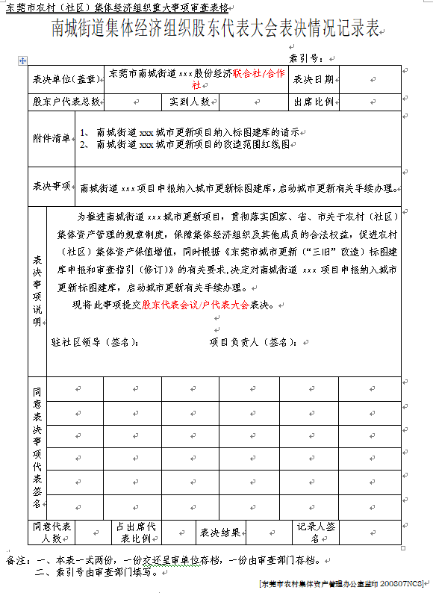
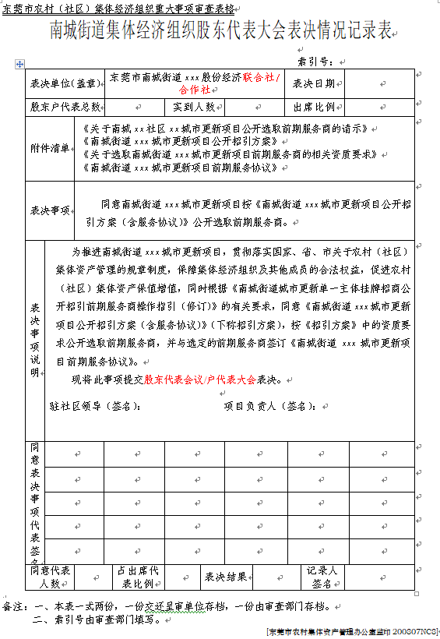
八、操作分析

Slide 14
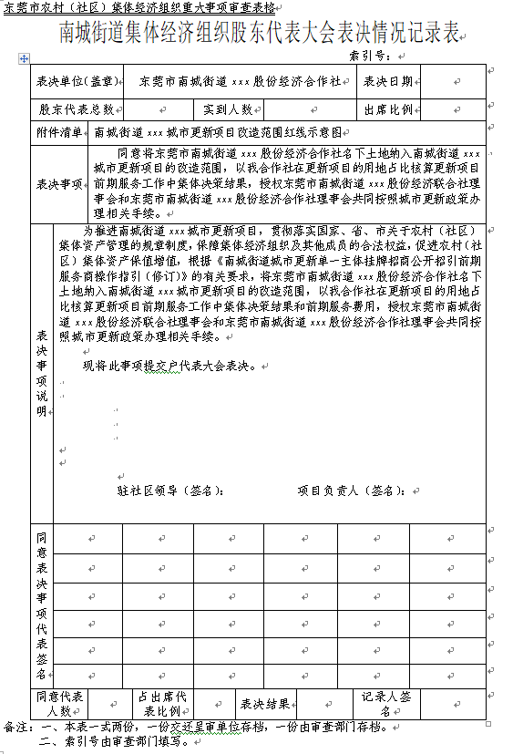
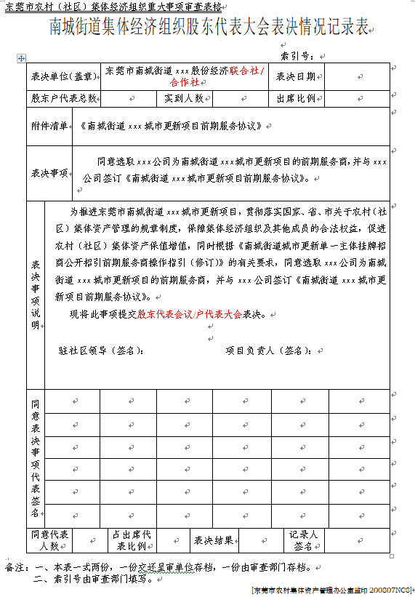

Slide 15
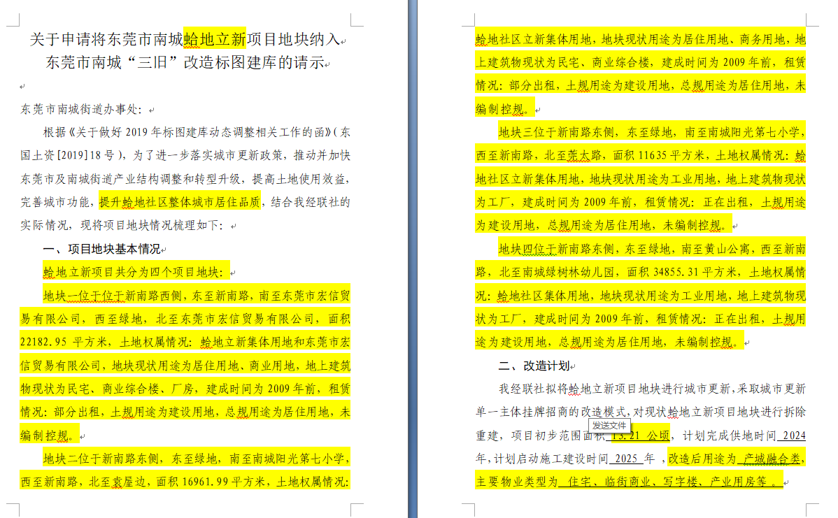

Slide 16
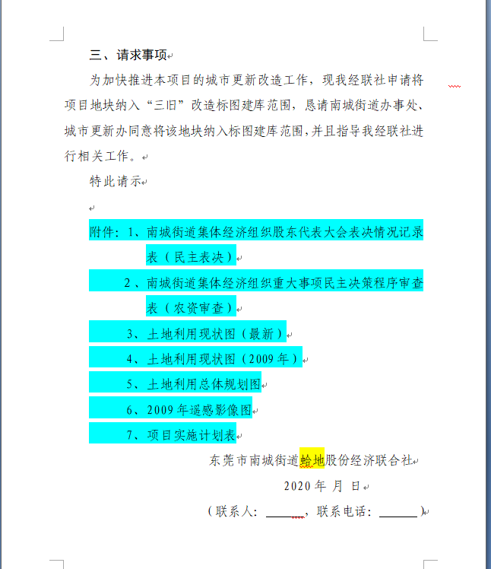

Slide 17
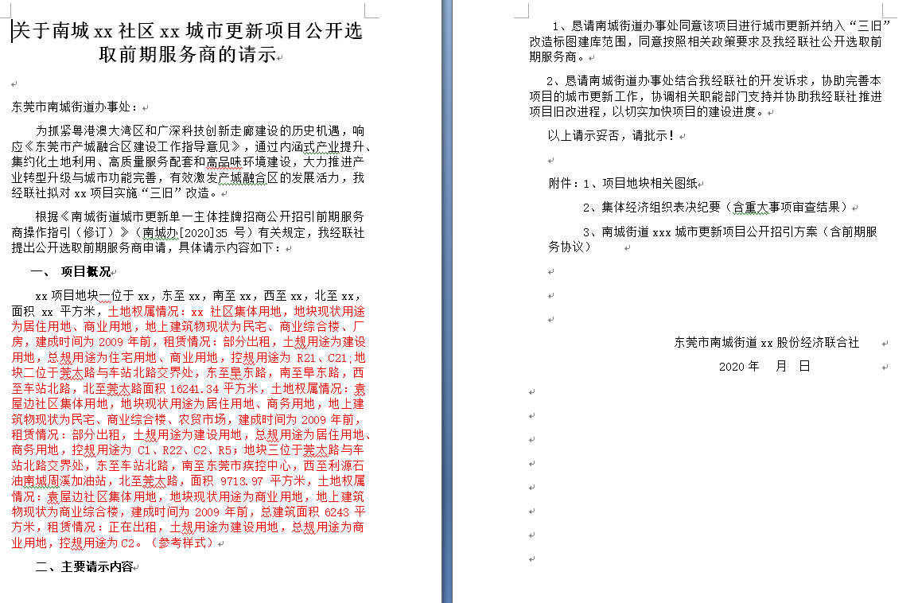

Slide 18
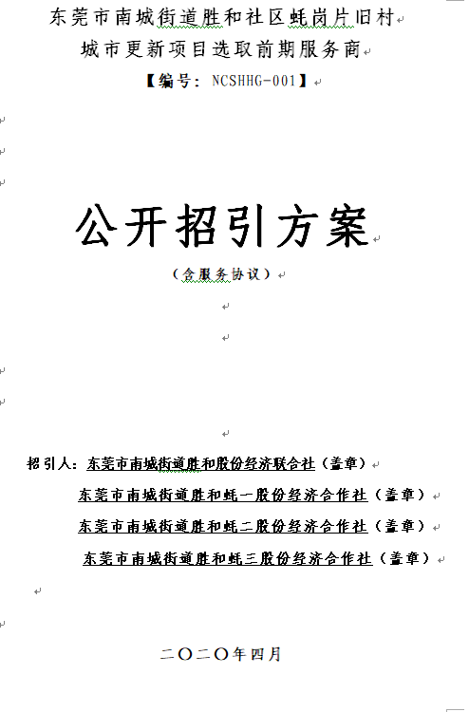
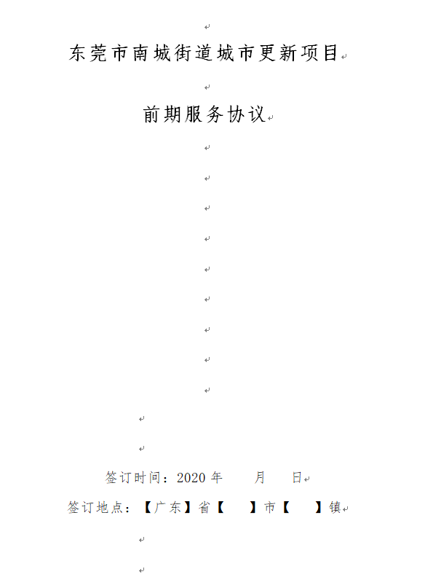

Slide 19
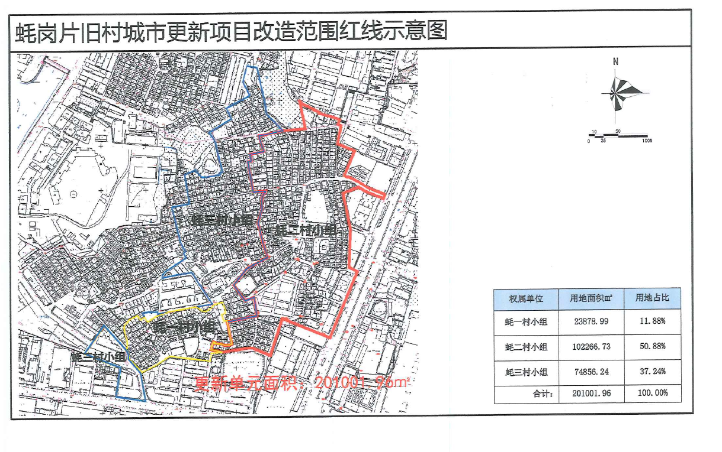

Slide 20
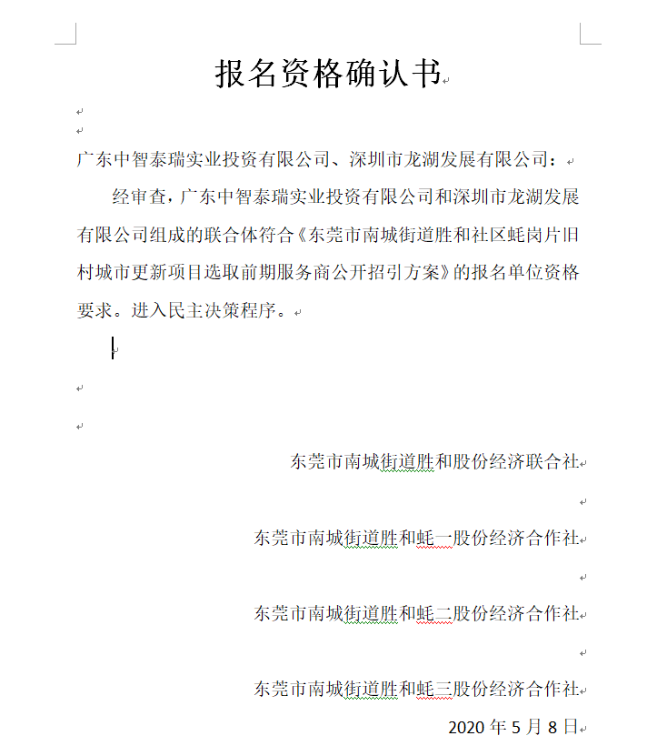
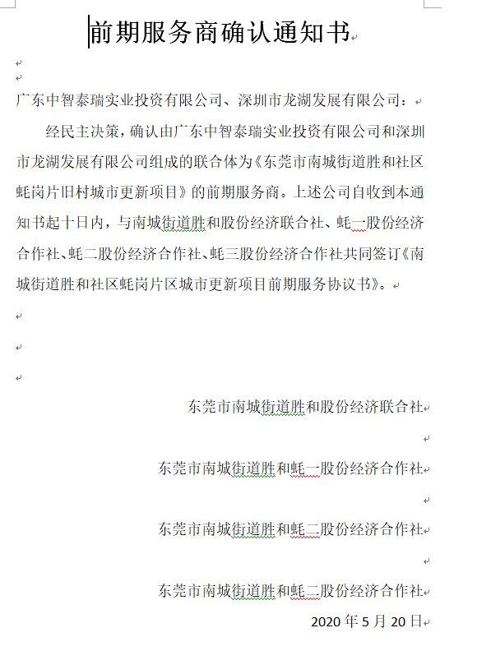

Slide 21
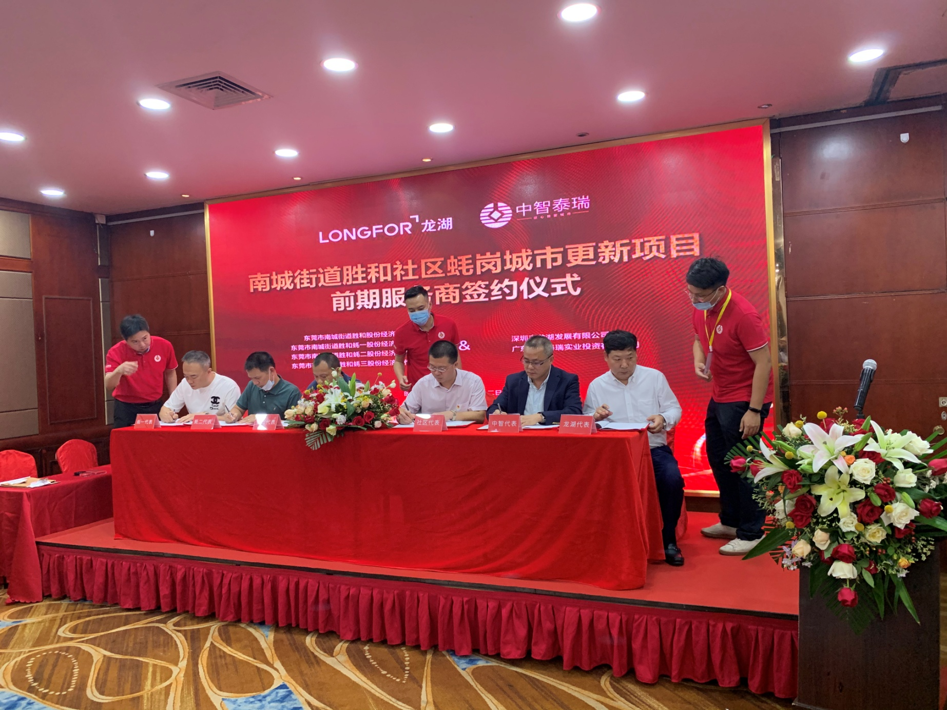

Slide 22
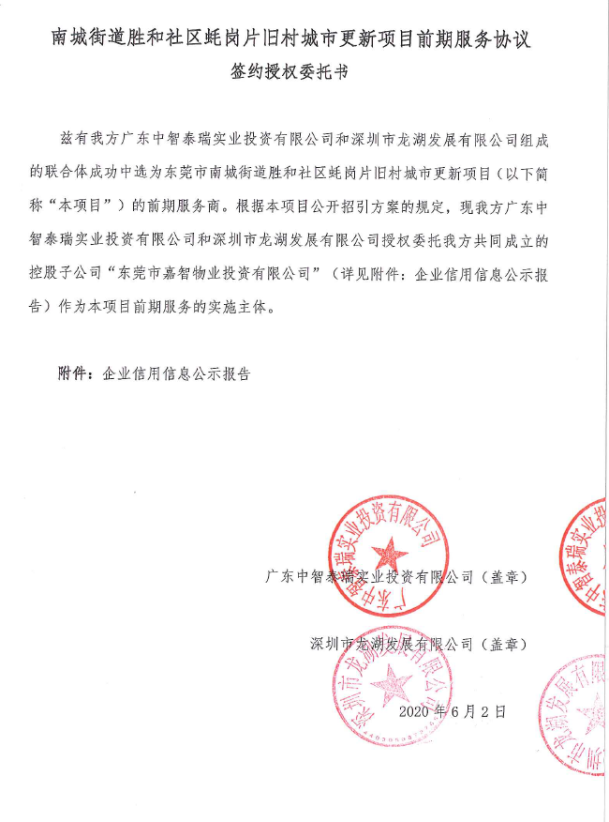

Slide 23
